Slide 1
الفصل
الإحصاء و التمثيلات البيانية
٢
الفصل الثاني: الإحصاء و التمثيلات البيانية
٢-٢ التمثيل بالأعمدة والخطوط
صفحة ٥٦

Slide 2
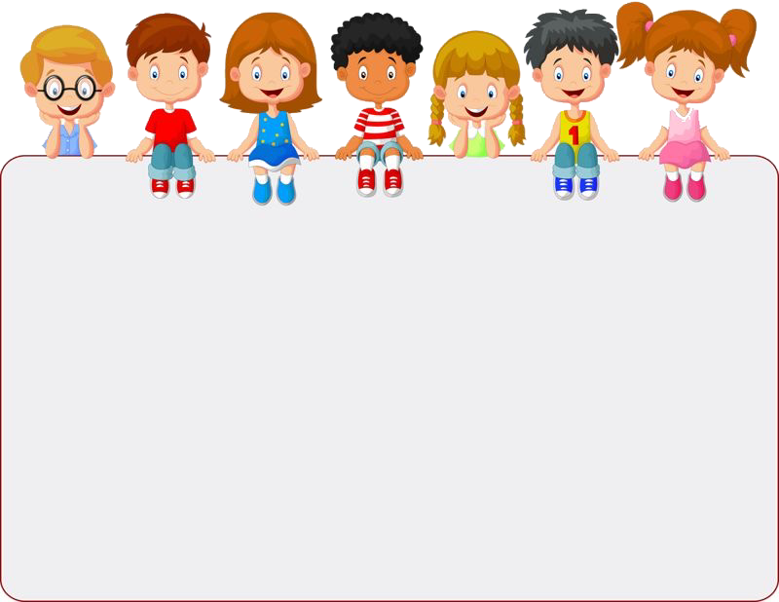



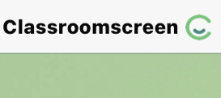






أدوات
ماذا تعلمت
ماذا أريد أن أعرف
ماذا أعرف
جدول التعلم
نشاط
التركيز | فكرة الدرس | المفردات | التدريس | استعد | أمثلة | التدريب | تأكد | مهارات عليا | التقويم | تقويم ختامي | الواجب

Slide 3
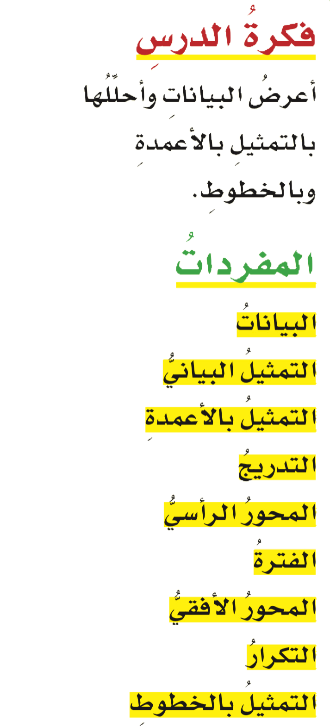
فكرة الدرس
أدوات
المفردات
نشاط
التركيز | فكرة الدرس | المفردات | التدريس | استعد | أمثلة | التدريب | تأكد | مهارات عليا | التقويم | تقويم ختامي | الواجب

Slide 4
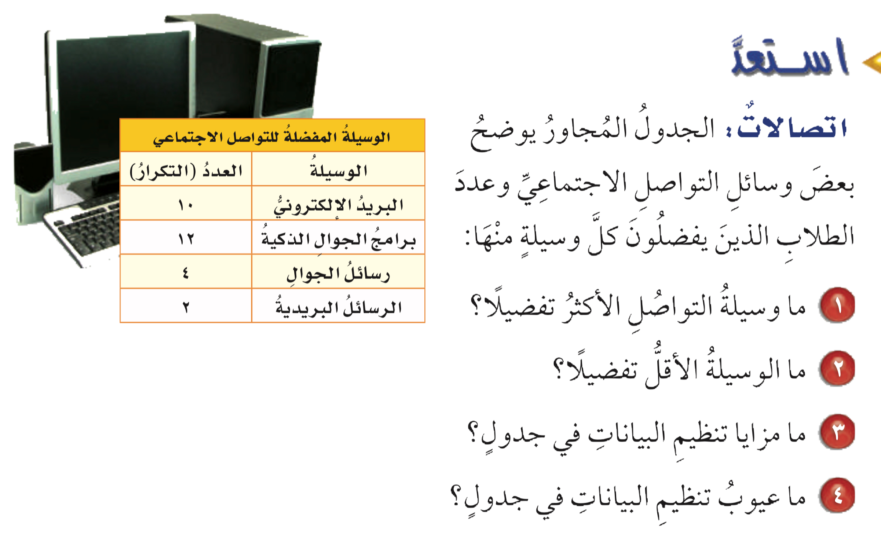
استعد
أدوات
نشاط
التركيز | فكرة الدرس | المفردات | التدريس | استعد | أمثلة | التدريب | تأكد | مهارات عليا | التقويم | تقويم ختامي | الواجب

Slide 5
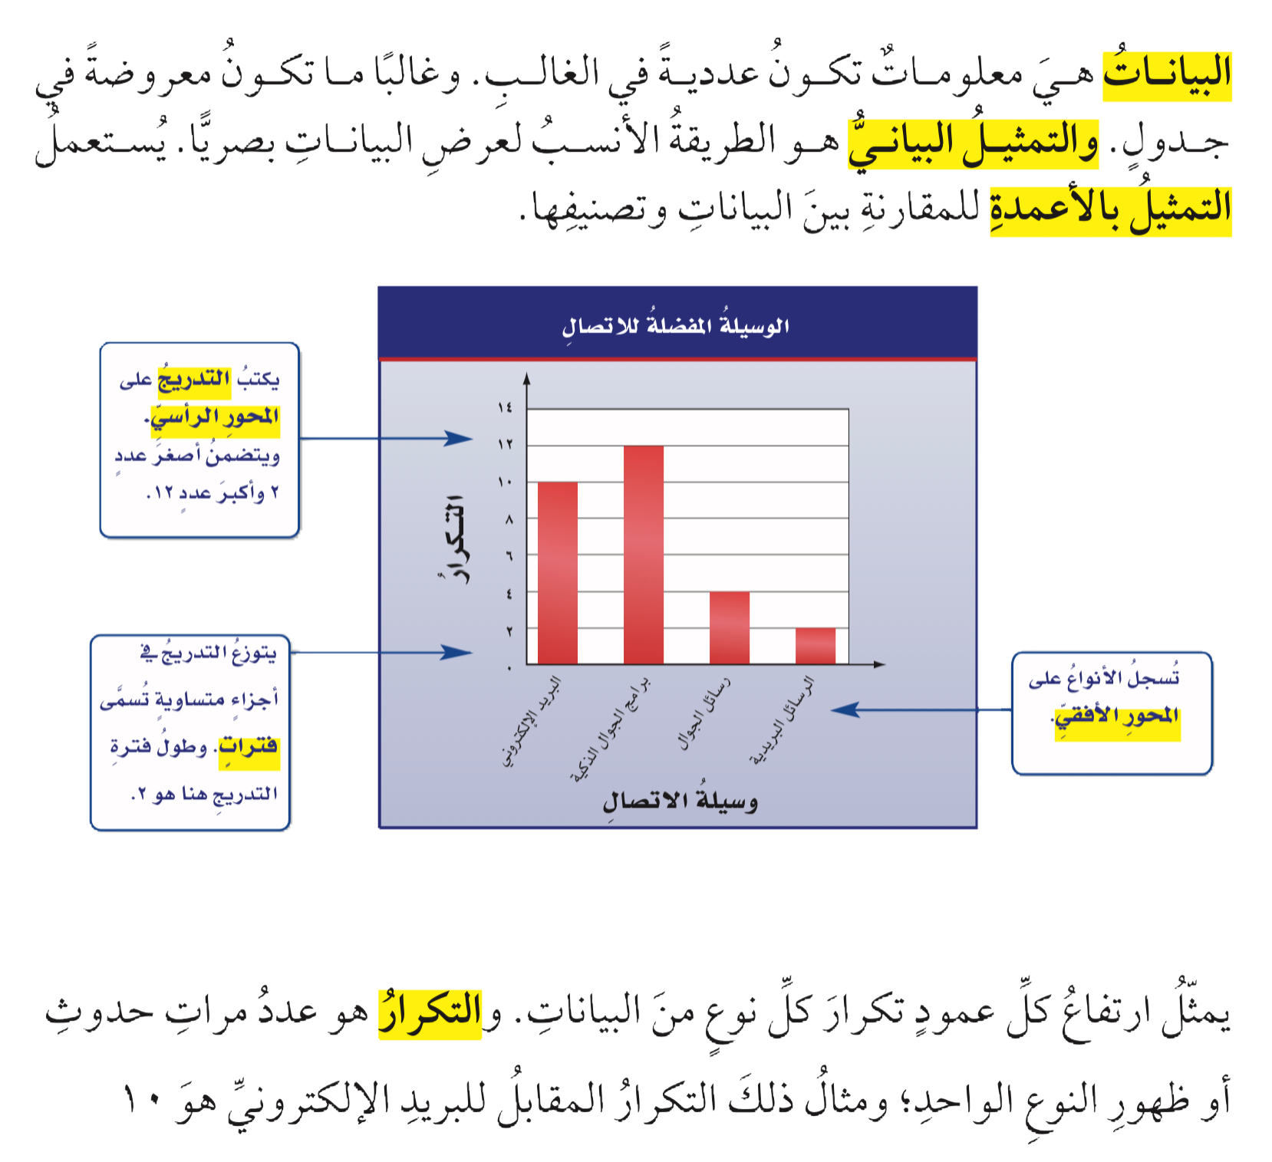
مفردات
أدوات
نشاط
التركيز | فكرة الدرس | المفردات | التدريس | استعد | أمثلة | التدريب | تأكد | مهارات عليا | التقويم | تقويم ختامي | الواجب

Slide 6
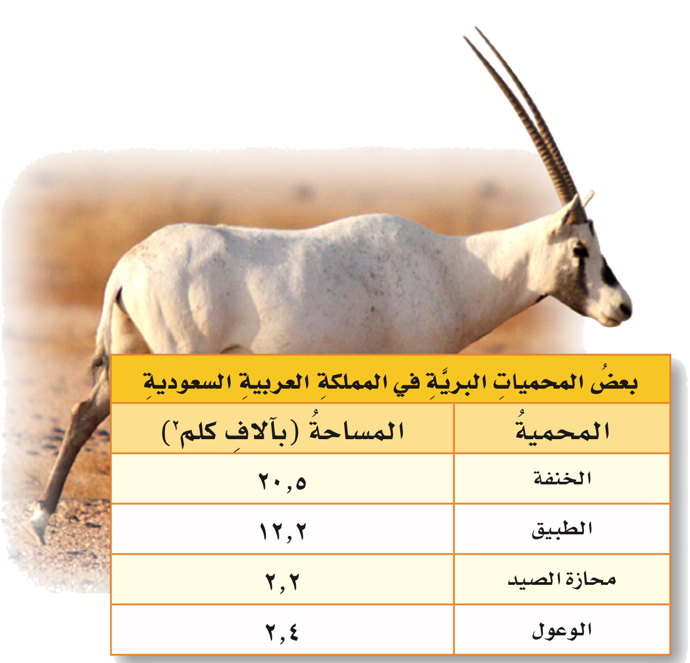
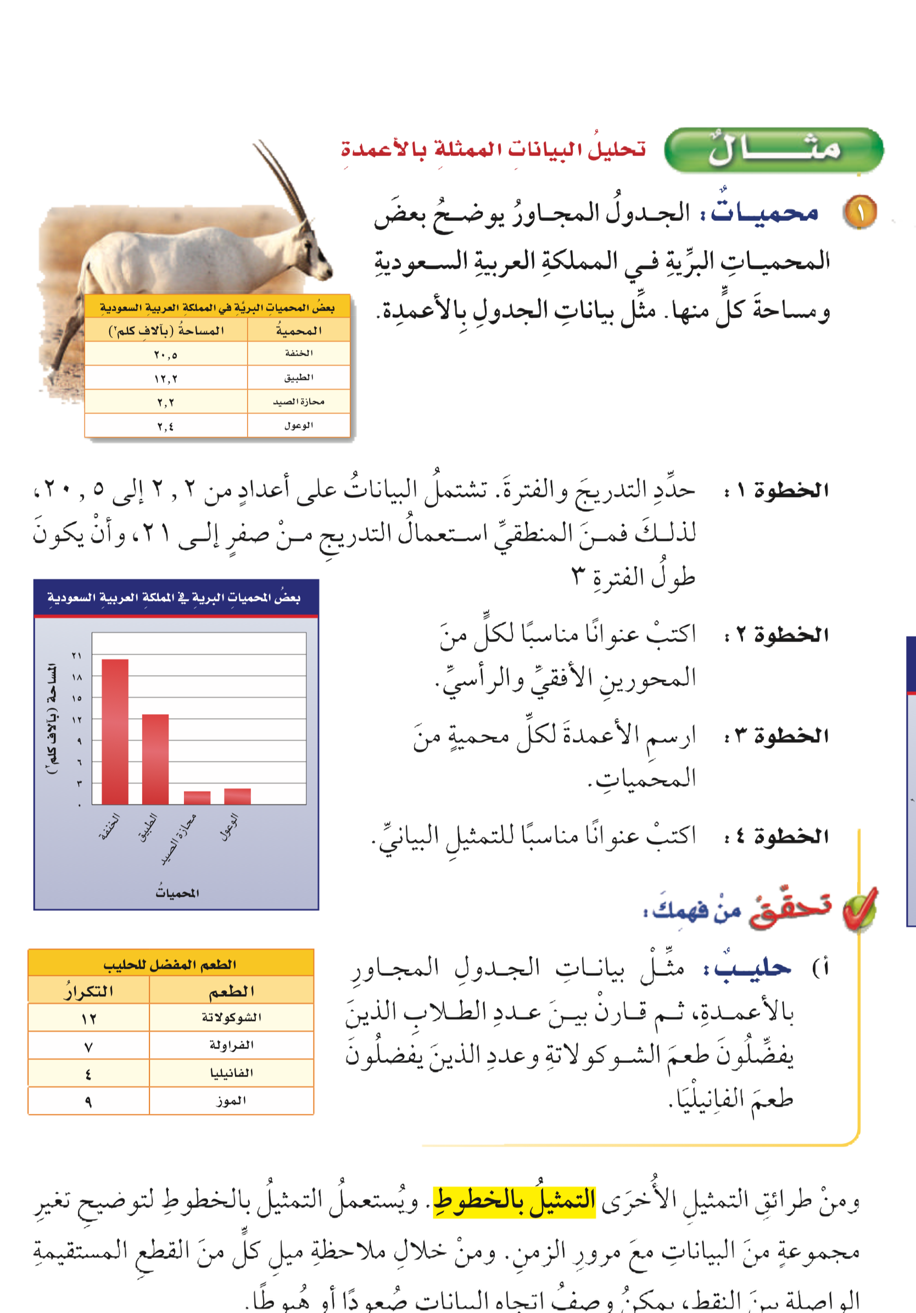
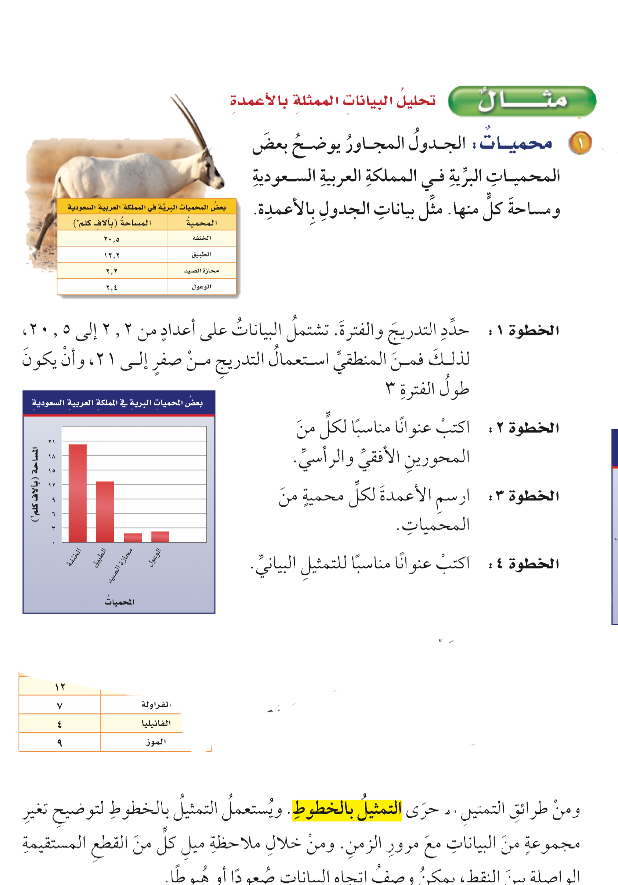
مثال
تحليل البيانات الممثلة بالأعمدة
أدوات
نشاط
التركيز | فكرة الدرس | المفردات | التدريس | استعد | أمثلة | التدريب | تأكد | مهارات عليا | التقويم | تقويم ختامي | الواجب

Slide 7
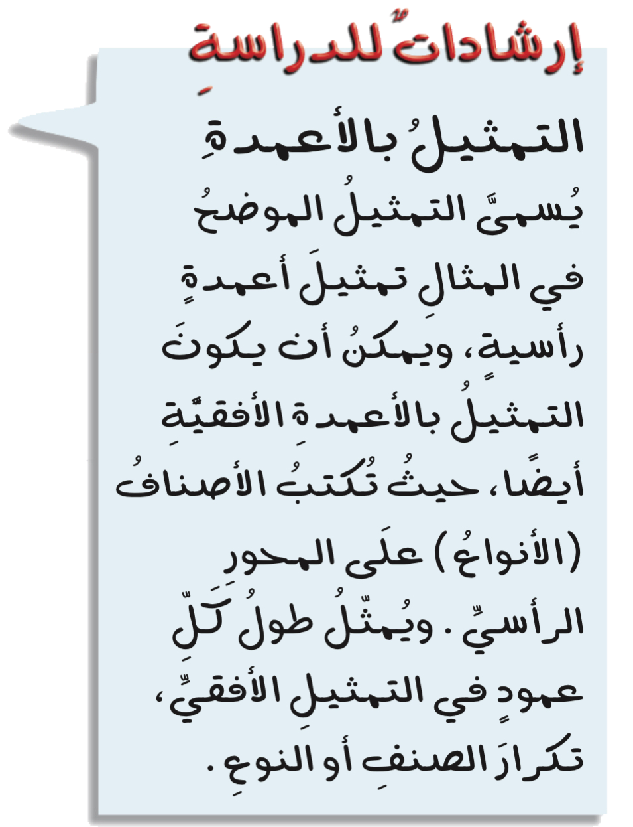
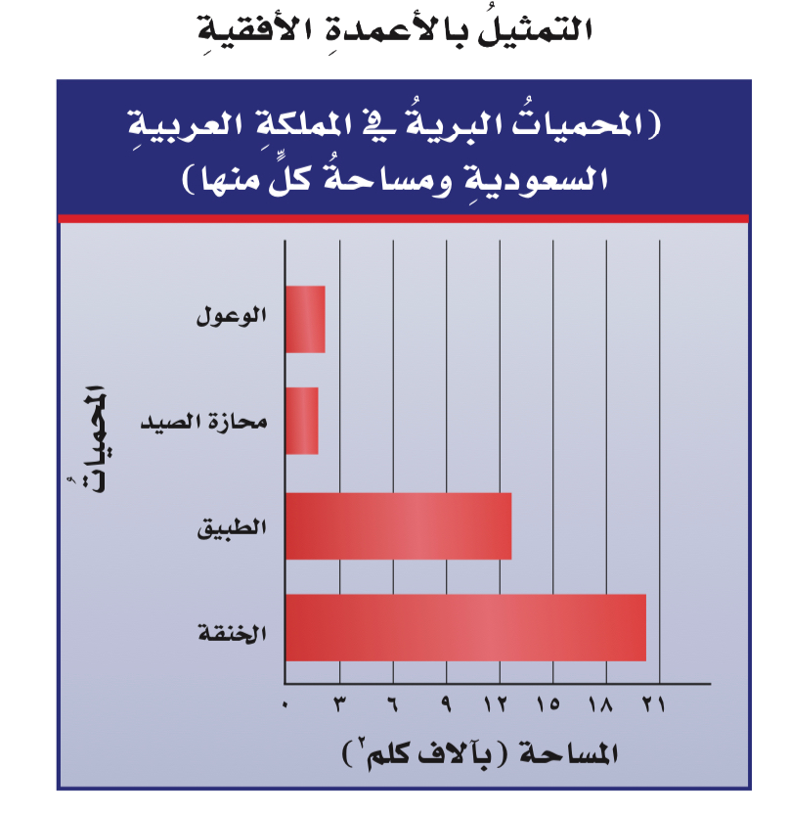
مثال
تحليل البيانات الممثلة بالأعمدة
أدوات
تحقق من فهمك
نشاط
التركيز | فكرة الدرس | المفردات | التدريس | استعد | أمثلة | التدريب | تأكد | مهارات عليا | التقويم | تقويم ختامي | الواجب

Slide 8
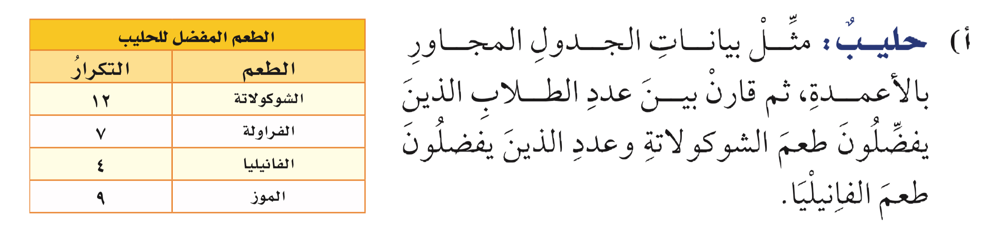

تحقق من فهمك
أدوات
الحل
نشاط
التركيز | فكرة الدرس | المفردات | التدريس | استعد | أمثلة | التدريب | تأكد | مهارات عليا | التقويم | تقويم ختامي | الواجب

Slide 9
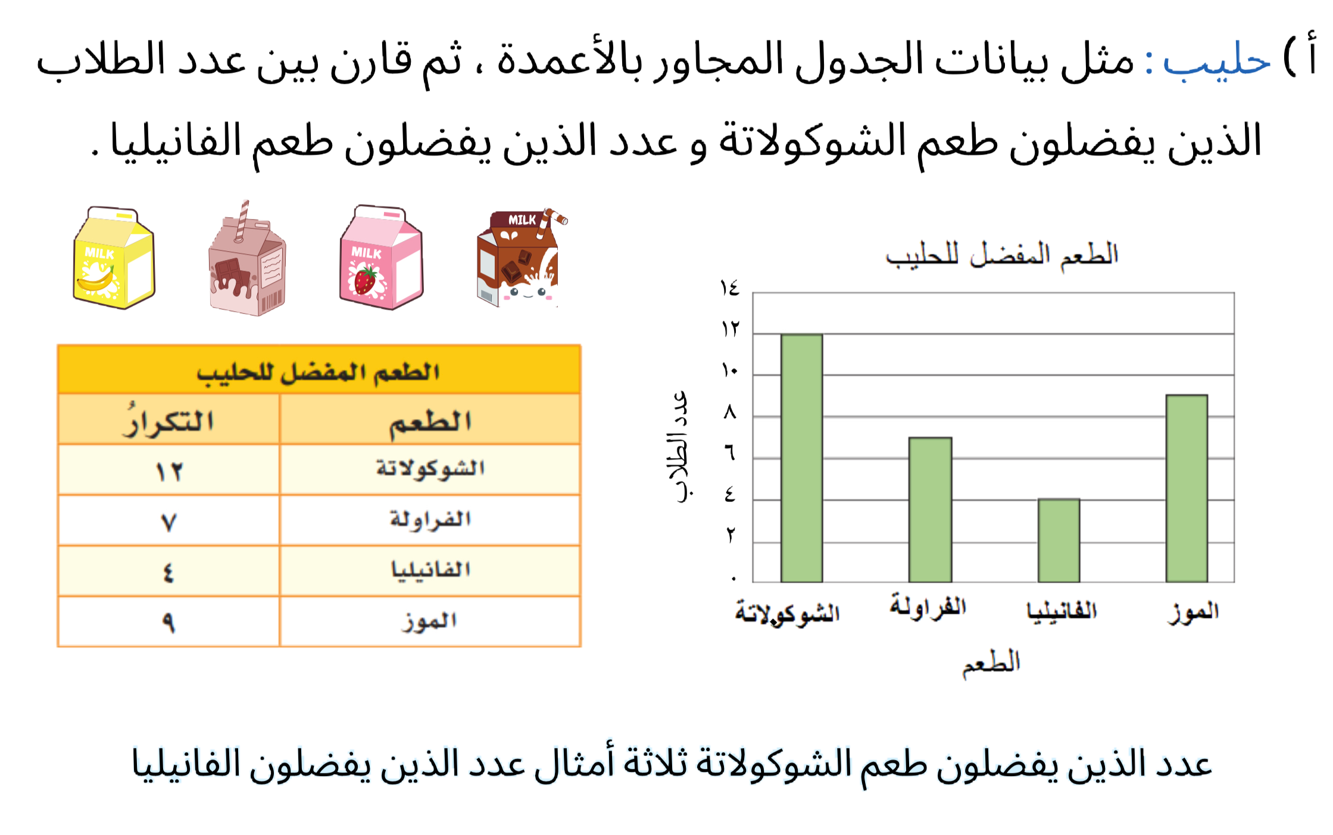
تحقق من فهمك
أدوات
نشاط
التركيز | فكرة الدرس | المفردات | التدريس | استعد | أمثلة | التدريب | تأكد | مهارات عليا | التقويم | تقويم ختامي | الواجب

Slide 10
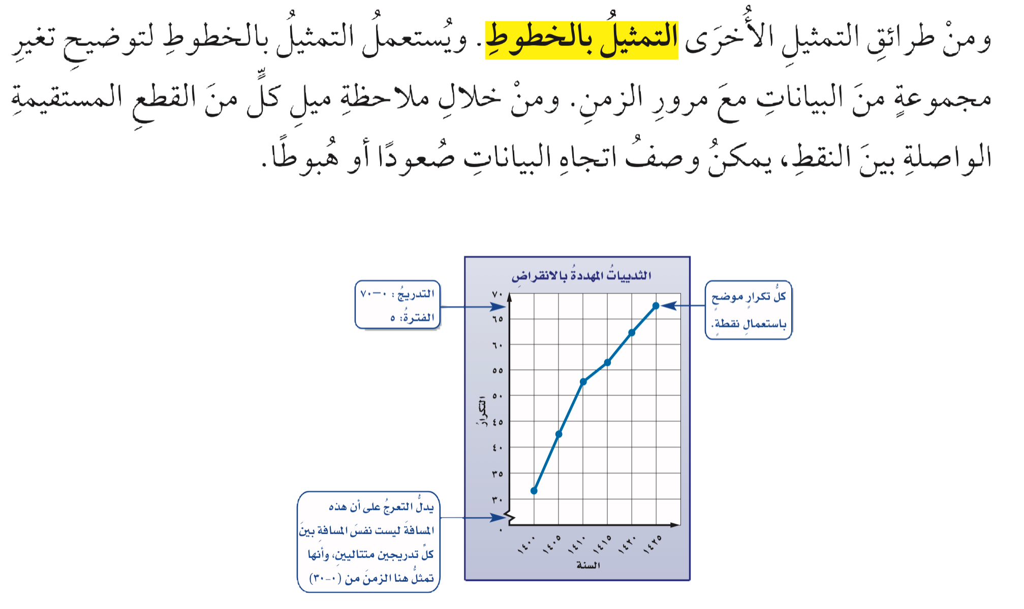
مفردات
أدوات
نشاط
التركيز | فكرة الدرس | المفردات | التدريس | استعد | أمثلة | التدريب | تأكد | مهارات عليا | التقويم | تقويم ختامي | الواجب

Slide 11
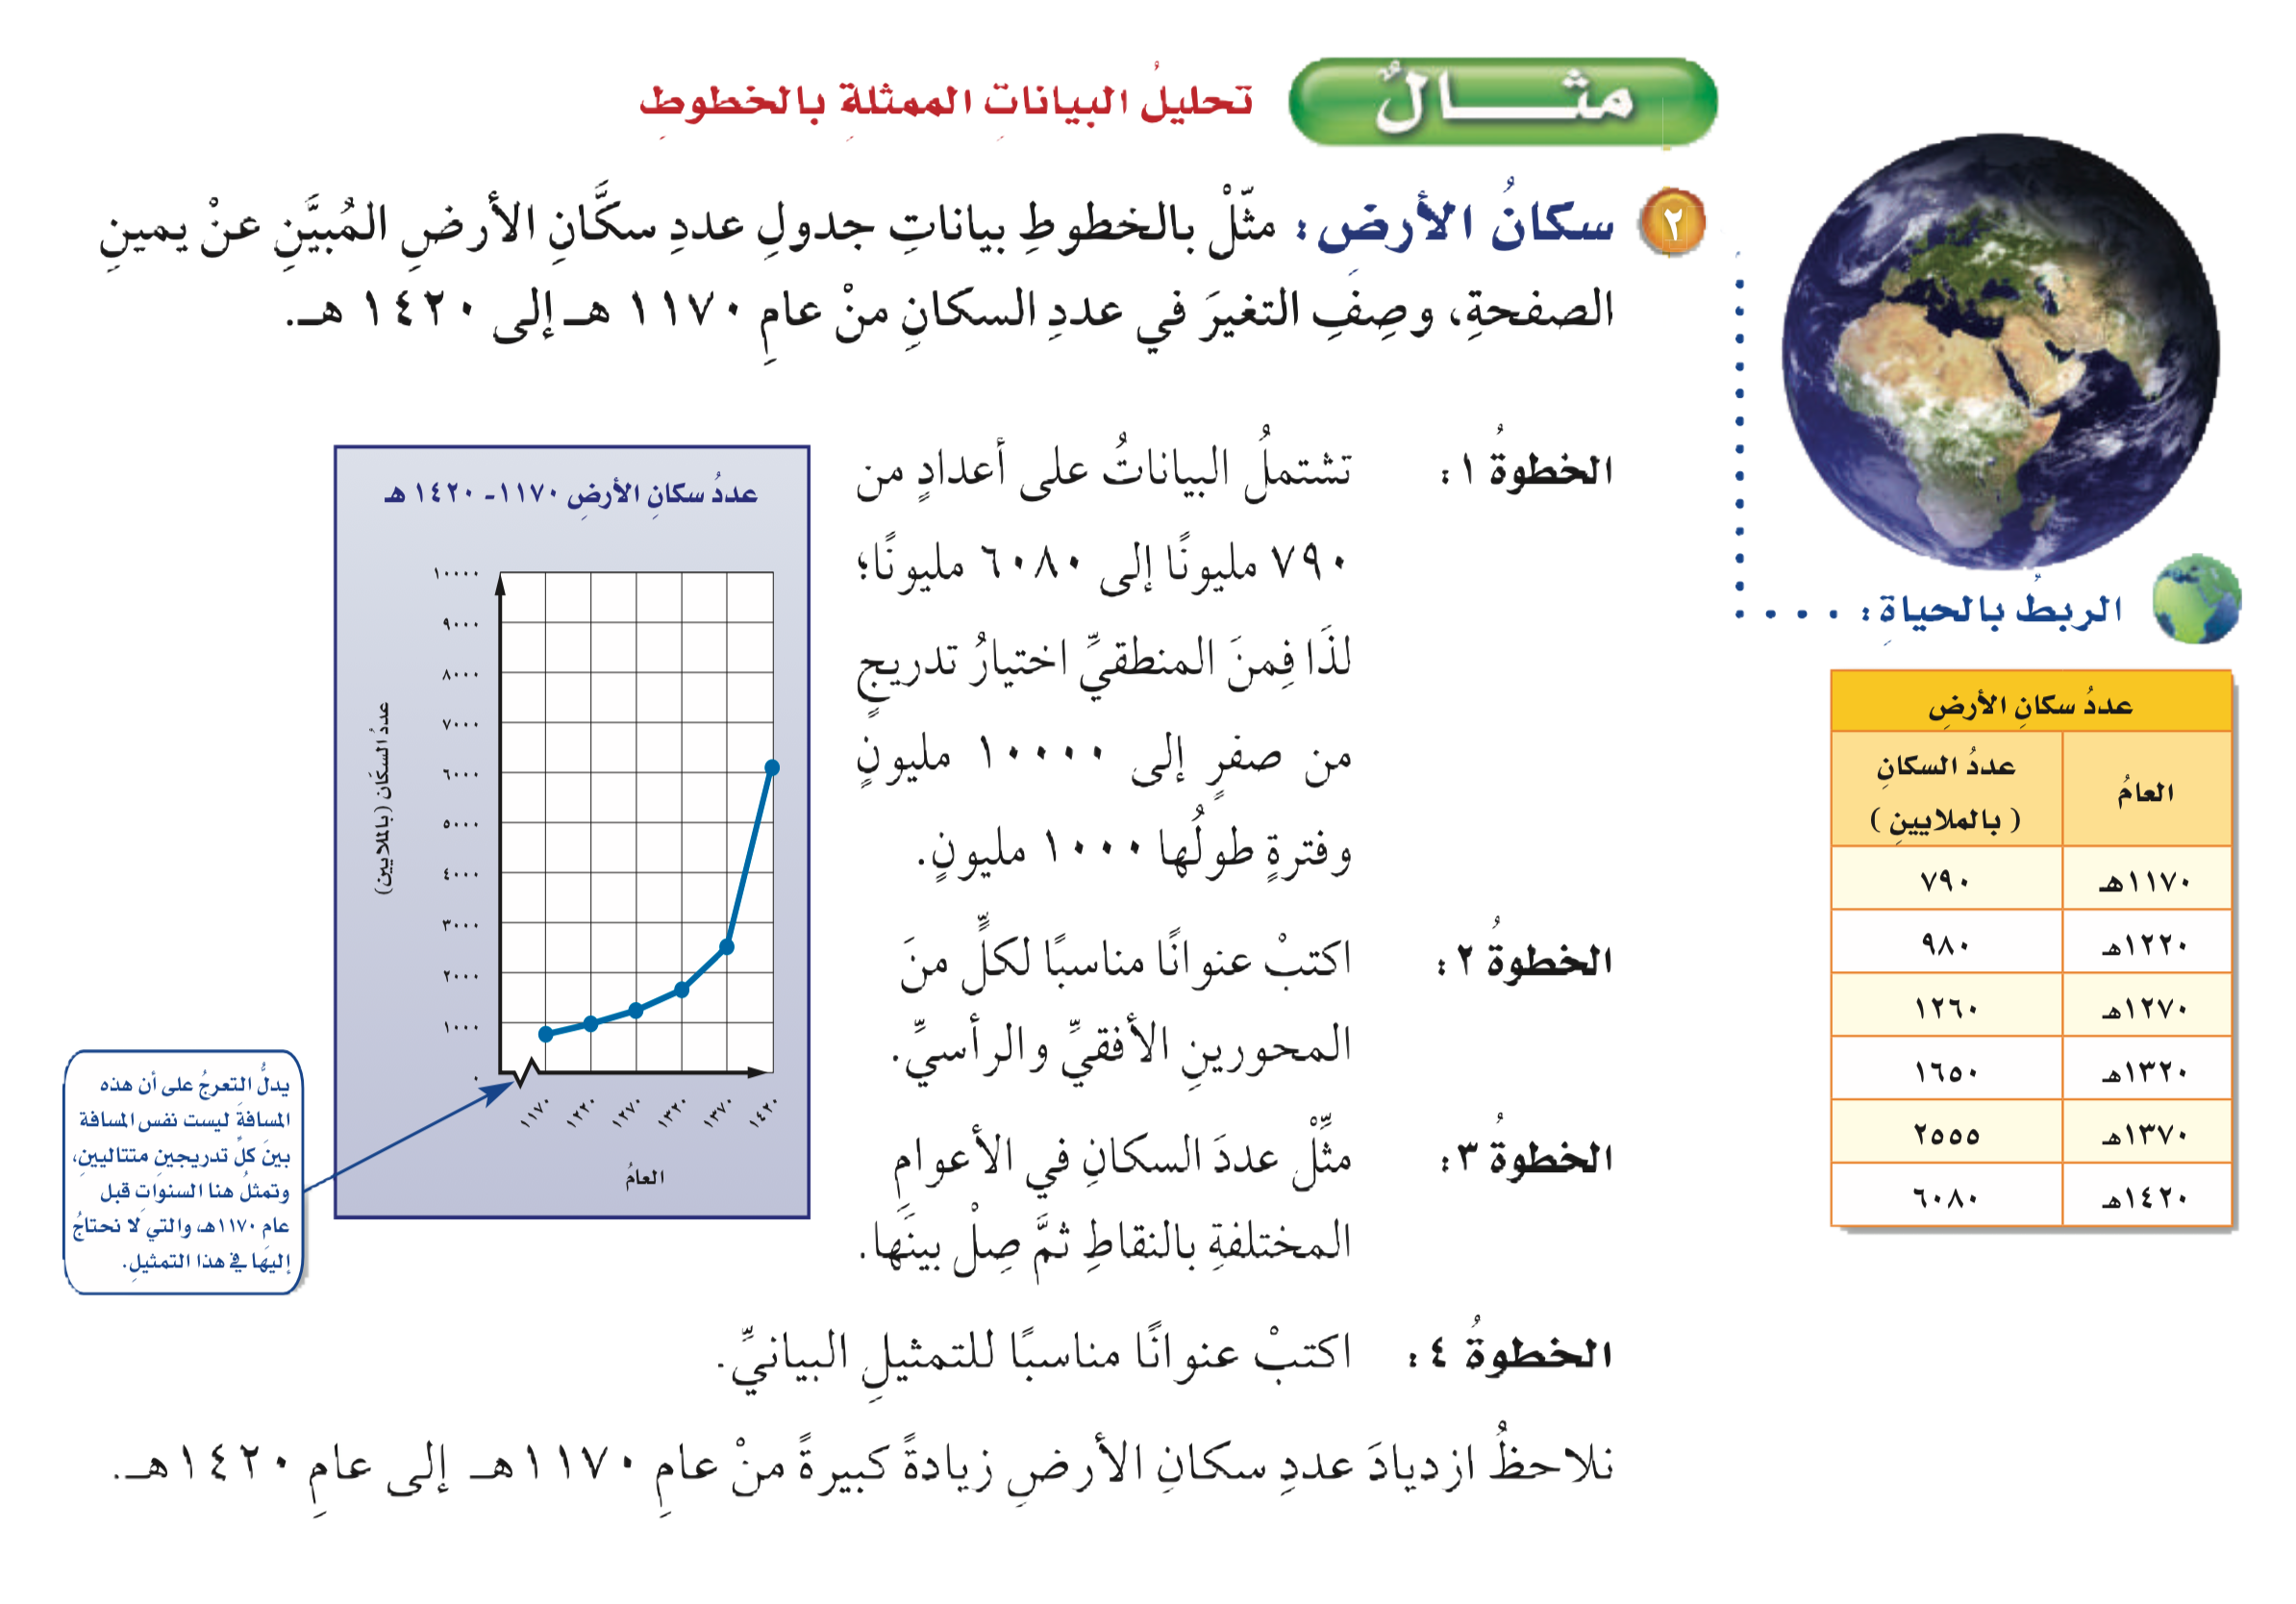

مثال
تحليل البيانات الممثلة بالخطوط
أدوات
تحقق من فهمك
نشاط
التركيز | فكرة الدرس | المفردات | التدريس | استعد | أمثلة | التدريب | تأكد | مهارات عليا | التقويم | تقويم ختامي | الواجب

Slide 12
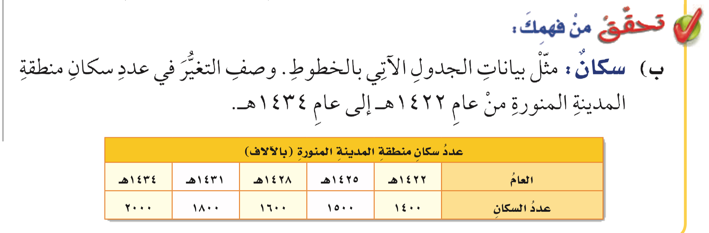
تحقق من فهمك
أدوات
الحل
نشاط
التركيز | فكرة الدرس | المفردات | التدريس | استعد | أمثلة | التدريب | تأكد | مهارات عليا | التقويم | تقويم ختامي | الواجب

Slide 13
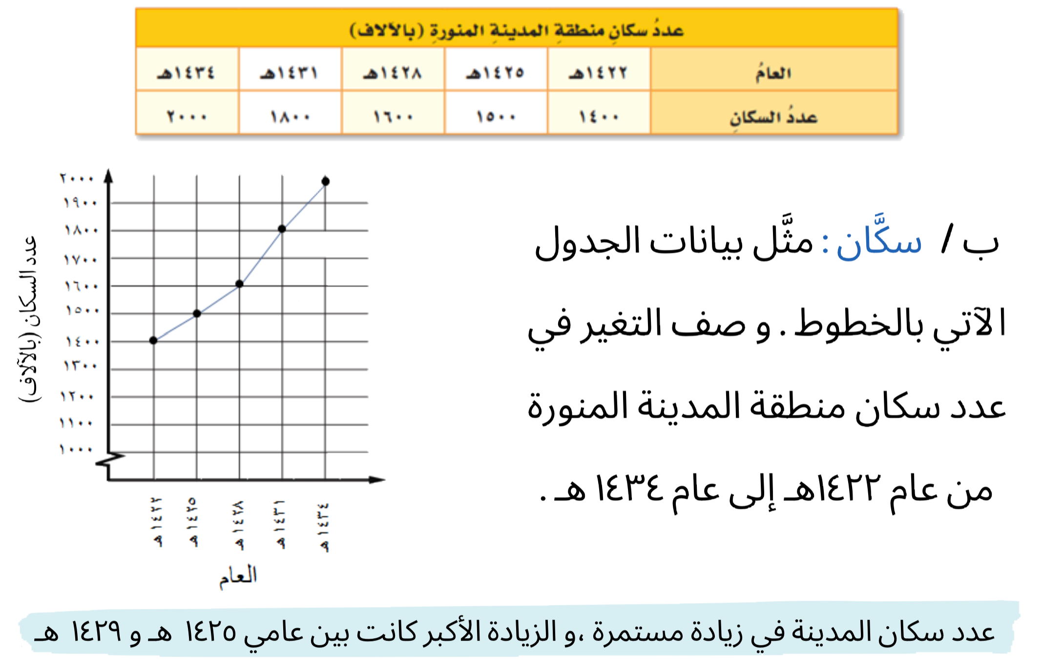
تحقق من فهمك
أدوات
نشاط
التركيز | فكرة الدرس | المفردات | التدريس | استعد | أمثلة | التدريب | تأكد | مهارات عليا | التقويم | تقويم ختامي | الواجب

Slide 14
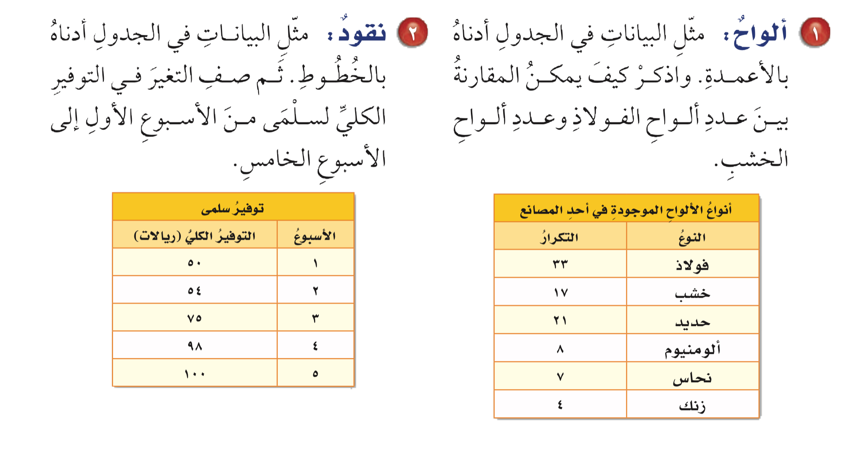
تـــــأكد
أدوات
الحل
نشاط
التركيز | فكرة الدرس | المفردات | التدريس | استعد | أمثلة | التدريب | تأكد | مهارات عليا | التقويم | تقويم ختامي | الواجب

Slide 15
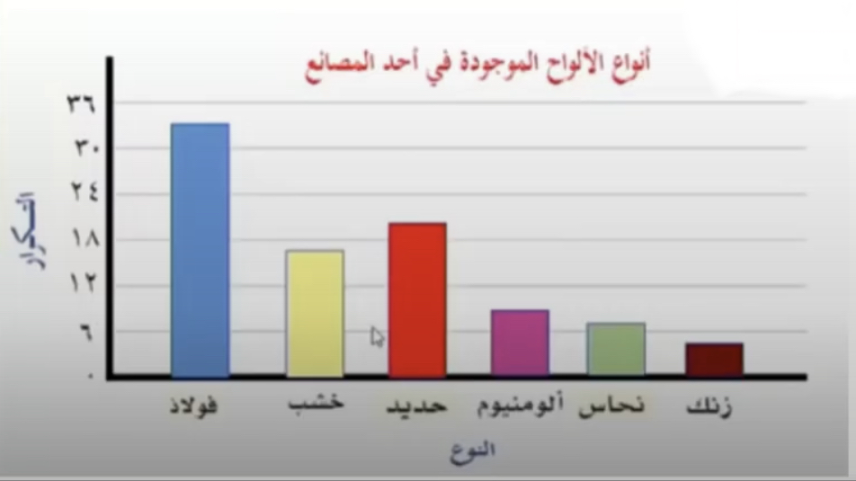
تـــــأكد
أدوات
عدد ألواح الفولاذ ضعف عدد ألواح الخشب تقريباً
نشاط
التركيز | فكرة الدرس | المفردات | التدريس | استعد | أمثلة | التدريب | تأكد | مهارات عليا | التقويم | تقويم ختامي | الواجب

Slide 16
تـــــأكد
أدوات
الحل
نشاط
التركيز | فكرة الدرس | المفردات | التدريس | استعد | أمثلة | التدريب | تأكد | مهارات عليا | التقويم | تقويم ختامي | الواجب

Slide 17
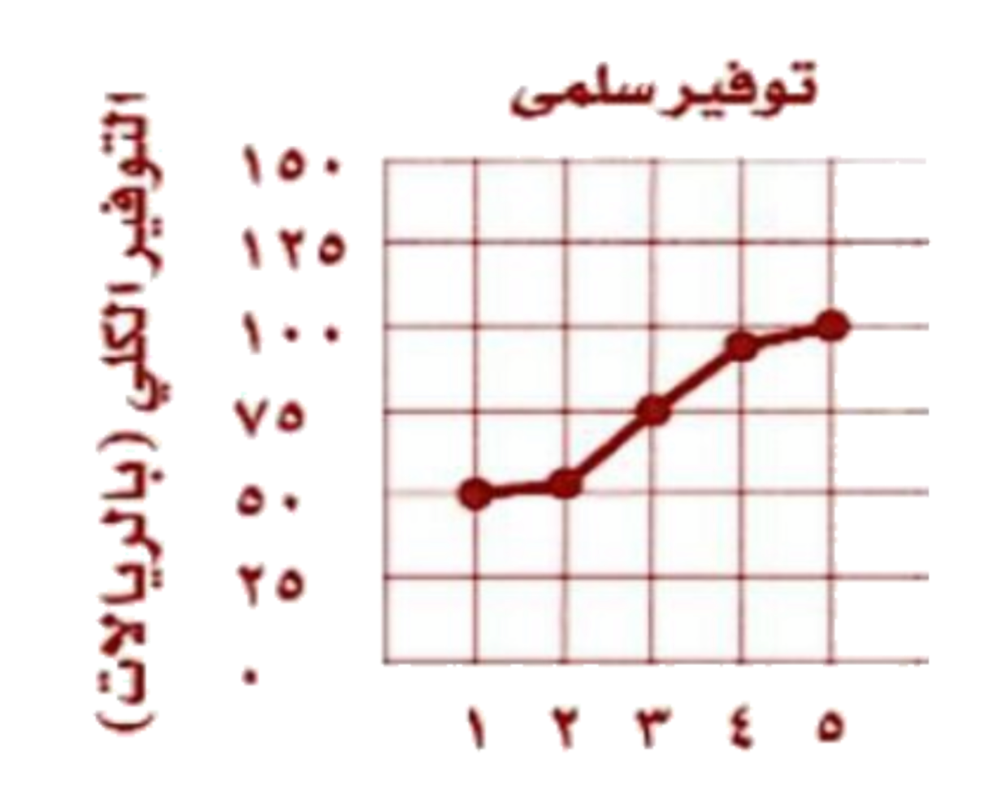
تـــــأكد
أدوات
زاد التوفير الكلي ببطء للأسبوعين الأول والثاني ثم ازداد بصورة أكبر في الأسبوعين الثالث والرابع ثم زاد بصورة أقل في الأسبوع الخامس
نشاط
التركيز | فكرة الدرس | المفردات | التدريس | استعد | أمثلة | التدريب | تأكد | مهارات عليا | التقويم | تقويم ختامي | الواجب

Slide 18
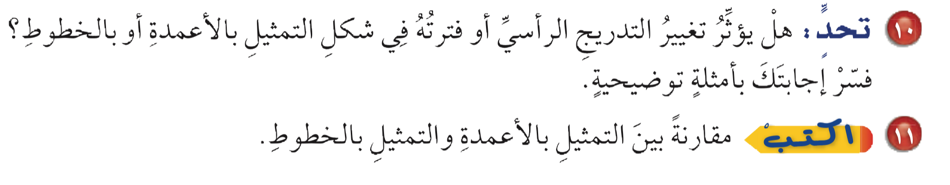
مسائل مهارات عليا
أدوات
الحل
نشاط
التركيز | فكرة الدرس | المفردات | التدريس | استعد | أمثلة | التدريب | تأكد | مهارات عليا | التقويم | تقويم ختامي | الواجب

Slide 19
مسائل مهارات عليا
أدوات
إذا كان التدريج الرأسي أعلى كثيراً من أكبر قيمة فهذا يجعل التمثيل البياني يبدو منبسطا أما تغيير طول فترة التدريج فإنه لا يؤثر في التمثيل
نشاط
التركيز | فكرة الدرس | المفردات | التدريس | استعد | أمثلة | التدريب | تأكد | مهارات عليا | التقويم | تقويم ختامي | الواجب

Slide 20
ماذا تعلمت
ماذا أريد أن أعرف
ماذا أعرف
جدول التعلم
التركيز | فكرة الدرس | المفردات | التدريس | استعد | أمثلة | التدريب | تأكد | مهارات عليا | التقويم | تقويم ختامي | الواجب

Slide 21

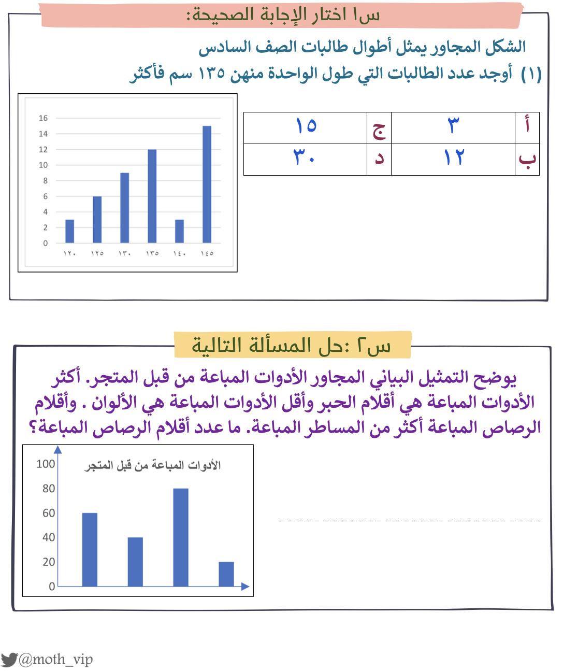

تقويم
ختامي
التركيز | فكرة الدرس | المفردات | التدريس | استعد | أمثلة | التدريب | تأكد | مهارات عليا | التقويم | تقويم ختامي | الواجب

Slide 22
الواجب
سؤال
٣ ، ٥
صفحة
٥٩
ختاماً
"جذور التعليم مريرة،لكن ثمراتها حلوة."
التركيز | فكرة الدرس | المفردات | التدريس | استعد | أمثلة | التدريب | تأكد | مهارات عليا | التقويم | تقويم ختامي | الواجب

